Slide 1
MODUL III. PROJEKTOVÉ ŘÍZENÍ metodou PRINCE2 V PROSTŘEDÍ MŠMT

Slide 2
Cíle modulu III.
HARD SKILLS
Harmonogram projektu
Management rizik
Opakování klíčových pojmů projektového řízení

Slide 3
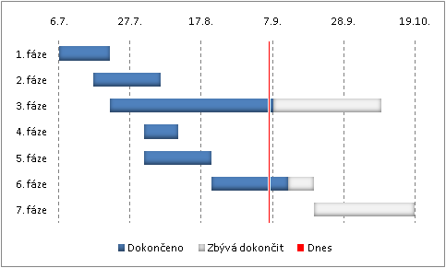
Harmonogram: Gantův diagram
Pruhový diagram, ve kterém jsou znázorněny dílčí činnosti projektu
Každá činnost je zastoupena jedním „pruhem“ diagramu
Délka pruhu odpovídá délce trvání činnosti
Vodorovnou osu tvoří čas v příslušných jednotkách

Slide 4
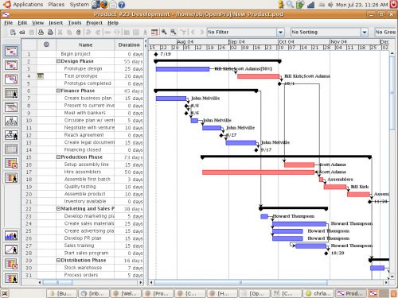
Harmonogram: Gantův graf
Vyjadřuje souvislost mezi jednotlivými činnostmi
Znázornění: šipkami
Šipky vyjadřují logickou závislost jedné činnosti na druhé

Slide 5
Smysl procesu řízení rizik
* „Identifikovat, hodnotit a řídit nejistotu, a ve výsledku zlepšovat úspěšnost projektu.

Slide 6
Smysl procesu řízení rizik

Slide 7
Definice rizika
„Riziko je nejistá událost nebo soubor událostí, které pokud by nastaly, budou mít vliv na dosažení cílů projektu.“
L | Hrozba | * Nejistá událost, která by měla negativní dopad na cíle projektu.
J | Příležitost | * Nejistá událost, která by měla příznivý dopad na cíle projektu.

Slide 8
Řízení rizik
Existují nějaké korporátní / programové politiky či procesy?
míra ochoty riskovat
tolerance na riziko
eskalační procedury
definované role a odpovědnosti
Manažerské produkty
Strategie řízení rizik
Registr rizik – formou „risk map“ (mindmapping)

Slide 9
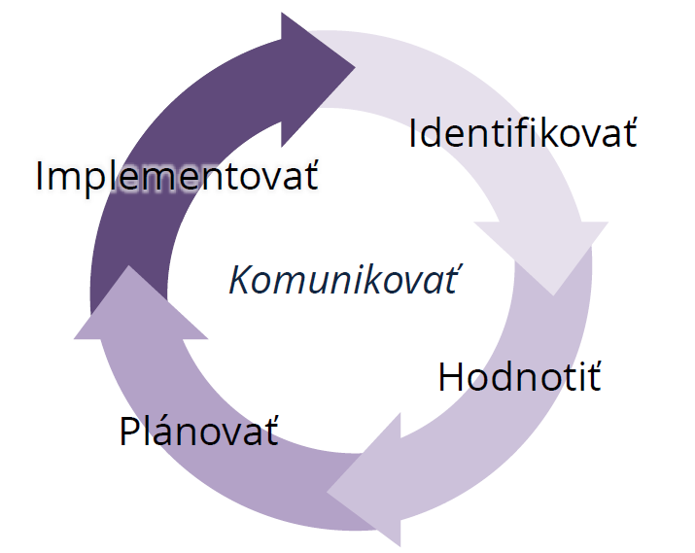
Co je risk management / řízení rizik?
Systematické uplatňování postupů, které mají za úkol identifikovat rizika, hodnotit rizika, plánovat reakce a implementovat reakce na rizika. “

Slide 10
IDENTIFIKOVAT
Identifikovat KONTEXT - získat informace o projektu - pochopit specifické cíle projektu, které jsou v ohrožení
Identifikovat RIZIKO - rozpoznat hrozby a příležitosti - zachytit rizika - zdroje info: workshopy, předchozí projekty; průzkumy - příčina rizika → událost →
Příčina rizika může způsobit
Událost která může mít vliv na
Cíl

Slide 11
HODNOTIT
Odhadnout - pravděpodobnost, že riziko nastane - dopad rizika, pokud nastane
Vyhodnotit - zhodnotit čistý efekt všech identifikovaných hrozeb a příležitostí

Slide 12
PLÁNOVAT
REAKCE NA RIZIKO - odstranit nebo alespoň omezit hrozby - co nejlépe využít příležitosti - zajistit rovnováhu: náklady / pravděpodobnost / dopad
Hrozba | Příležitost
Vyhnout se | Využít
Snížit (pravděpodobnost a/nebo dopad) Náhradní řešení (snižuje jen dopad) Přenést (snižuje jen dopad a často jen finanční dopad) | Zvýšit
Sdílet
Akceptovat | Odmítnout

Slide 13
IMPLEMENTOVAT
Ujistit se, že plánované reakce na riziko jsou uskutečněny
Určit jasné role a odpovědnosti: - VLASTNÍK RIZIKA: je zodpovědný za řízení, monitorování a kontrolu; může být mimo organizační strukturu projektu - ŘEŠITEL RIZIKA: provádí opatření/reakce na rizika

Slide 14
KOMUNIKOVAT
KONTINUÁLNĚ!
Zainteresované strany je nutno průběžně informovat o hrozbách a příležitostech
Komunikační metody jsou definovány ve Strategii řízení komunikace
Používané manažerské nástroje: - Zpráva o stavu balíku práce - Zpráva o stavu etapy - Zpráva o ukončení etapy - Zpráva o ukončení projektu - Zpráva o získaných zkušenostech

Slide 15
Rizikový rozpočet
Suma financí, která je součástí rozpočtu projektu, vyčleněná pro financování konkrétních opatření / reakcí na hrozby a příležitosti projektu.
Je součástí projektového rozpočtu
Strategie řízení rizik definuje způsob řízení a přístup k rizikovému rozpočtu

Slide 16
Co má obsahovat dokument STRATEGIE ŘÍZENÍ RIZIK
Úvod (rozsah, celková odpovědnost)
Součásti procesu řízení rizik - Identifikovat - Hodnotit - Plánovat - Implementovat - Komunikovat
Nástroje a techniky
Záznamy
Reporting
Časování
Role a odpovědnosti
Stupnice pro pravděpodobnost a dopad
Časovou blízkost (časové ohraničení, zpravidla několika etapami či celým projektem
Kategorie rizik
Kategorie reakcí na rizika
Varovné indikátory
Tolerance
Rizikový rozpočet

Slide 17
Co má obsahovat dokument REGISTR RIZIK
ID rizika
Kategorie rizika
Popis rizika
Pravděpodobnost a dopad
Blízkost
Kategorie reakce na riziko
Stav rizika
Vlastník rizika
Řešitel rizika

Slide 18
RIZIKO – klíčové role a odpovědnosti
Korporátní/programový management – vedení ministerstva - určuje klíčovými směrnicemi politiky řízení rizik
Sponzor/zadavatel projektu - odpovídá za existenci Strategie řízení rizik - určuje rizikový rozpočet - odpovídá za to, že rizika projektového záměru jsou identifikována, hodnocena a řízena
Projektový manažer - vytváří Strategii řízení rizik - vytváří a udržuje Registr rizik - odpovídá za to, že projektová rizika jsou identifikována, hodnocena a řízena
Projektová podpora - asistuje projektovému manažerovi při údržbě Registru rizik
Týmový manažer - podílí se na identifikaci, hodnocení a řízení rizik

Slide 19
OBLASTI VZNIKU NEJČASTĚJŠÍCH RIZIK
Komunikační rizika
- nedorozumění a konflikty způsobené přílišnou nebo naopak nedostatečnou zainteresovaností a iniciativ při spolupráci
Sociální rizika - přidělení pracovníků s neodpovídající kvalifikací, problémy se spoluprací v týmu, problémy s motivací pracovníků
Metodická rizika
- nenaplnění indikátorů projektu, chyby při návrhu workflow, ztráta či poškození dokumentů a dat
Externí rizika - rizika, která se nedají ovlivnit, změny úrokových sazeb, inflace, ceny na trhu práce pro klíčové zaměstnance, legislativa, daňové a politické změny
Interní rizika - organizační strategie, změny v prioritách interního rozpočtu, v likviditě

Slide 20
Typologie nejčastějších rizik
Změny v projektovém týmu důvody: nemoc; vážné rodinné problémy; závažné nedostatky v pracovní činnosti; výpověď pracovníka; - důsledně nastavit sdílení informací (zadavatel – projektový tým – dodavatel)
Špatná komunikace mezi členy projektového týmu - již v plánu jasně vymezit metody interní komunikac
Nesprávně nastavené odpovědnosti a pravomoci členů projektového týmu - jasně rozdělit role a důsledně je popsat (PRINCE2 řídí na základě výjimky: standardní versus výjimečné: jasně a pochopitelně všem)
Nezájem členů týmu na výsledku projektu důvody: špatná motivace projektového týmu; špatné nastavení kritérií a pravidel hodnocení; neschopnost manažera - jasná pravidla; důsledná kontrola zadavatele; vyvodit personální důsledky

Slide 21
Typologie nejčastějších rizik
Nedostatečná zpětná vazba (neupřímná; nekonkrétní; zřídkavá/zadavatel; partneři; projektový tým; uživatelé - jasně vymezit způsoby a techniky zpětné vazby (uživatel je nejdůležitější subjekt pro závěrečné hodnocení projektu)
Nedostatečné nebo nekvalitní PR projektu (interní i externí) nutno vybrat vhodné lidi – vhodné metody – počítat s položkami v rozpočtu
Nedostatečná podpora ze strany zadavatele projektu všude, kde probíhá řada projektů, je problematické zajistit, aby byl jeden vnímán jako prioritní ⇒ argumenty již při úvodní prezentaci projektového záměru

Slide 22
Typologie nejčastějších rizik
Absence face to face komunikace (porady týmu, setkání: se zadavatelem; s partnery) komunikace face to face stále přináší řadu přínosů pro všechny zúčastněné strany, ale: nutná dovednost profesionálně vést porady týmu
Nerealistické termíny
Neustále se měnící požadavky
Nedodržení rozpočtu

